Slide 1

Netværksmøde d.10. maj 2023

Slide 2

Dagsorden
Forberedelse til seminar
        Hvordan laver vi et godt pitch på 1 minut?
        Afgrænsningskunst
        Storyboard – om fremlæggelse og proces ved storyboard
OBS: Er der nogen, der er klar med et pitch, så tag det med – fremlæg og få direkte respons på mødet.
Temperaturmåling
Generel sparring
        Har I emner, vi skal drøfte?

Slide 3

Pitch
”Kortfattet præsentation som nogen giver af et produkt eller et projekt med henblik på salg, samarbejde, ansættelse el.lign.”
…som for eksempel en super god sparringsproces
”Short and sweet”
Notes:
*Den danske ordbog

Slide 4
Pitch på 1 min
Man har stadig kun 1 min
ET SPARRINGSSPØRGSMÅL
Hvem er jeg, og hvor kommer jeg fra?
”Vi har et sparringsspørgsmål”
To linjer om problemet
”… så det vi ønsker, at få sparring på er;”
TO SPARRINGSSPØRGSMÅL
Hvem er jeg, og hvor kommer vi fra?
”Vi har to sparringsspørgsmål”
Én linje om problemet
”… så det vi ønsker, at få sparring på er;”
Én linje om problemet
”… så det vi ønsker, at få sparring på er;”

Slide 5
Proces ved storyboard
Pitch
1 min
Fordeling
3 min
De øvrige deltager vælger et team at gå hen til for at give sparring i runde 1
Sparring
20 min
De nu 5 ”hold” stiller sig i en rundkreds. Facilitator tager ordet
Teamet uddyber kort deres problem. Sparringspartnere får ordet – teamet lytter (!)
Vælg at gå til et sparringsemne, hvortil du har nogle gode erfaringer at dele – alternativ et team, som har samme udfordring som dig selv. Udgangspunktet er nysgerrighed.
De 5 teams står ved deres storyboard – en træder frem og får mikrofon
Der skrives ideer/kommentarer på post it’s
5 teams pitcher deres sparringsemner
Første teams til sparring 2x 20 min.
Midtjylland – Voksen Hovedstaden – Børne/unge Sjælland – voksen (Vest) Syddanmark – børne/unge Nordjylland – voksen
Notes:
Denne seance handler om, at hvert team får så meget sparring så muligt – på lige præcis det, de har brug for sparring til.
Vi har taget fat I en metode, som vi efter hånden kender rigtig godt – og som vi ved, der virker. Men der er mange mennesker, der skal gøre det på samme tid – og mange teams for alle at have overblik over. Derfor får I, der er her i dag, lige en kort indflyvning til, hvad I har I vente på dagen.
Vi har tilrettet øvelsen til seminaret og jer som målgruppe – hvor projekterne har samme omdrejningspunkt og derfor hurtigt at tune ind på problemstillingerne.

Slide 6



Vi skal nå 4 gode sparringsrunder I alt…
X
2. og 4. runde
.
.
.
Notes:
Vi glæder os rigtig meget til at facilitere de her seancer. Vi står 6 konsulenter klar til at guide processen igennem. Vi forventer, det bliver sjovt og lærerigt for alle.

Slide 7
Skal vi høre et pitch?
Hvem er jeg, og hvor kommer jeg fra?
2 linjer om problemet
”Det vi ønsker, at få sparring på er…”

Slide 8
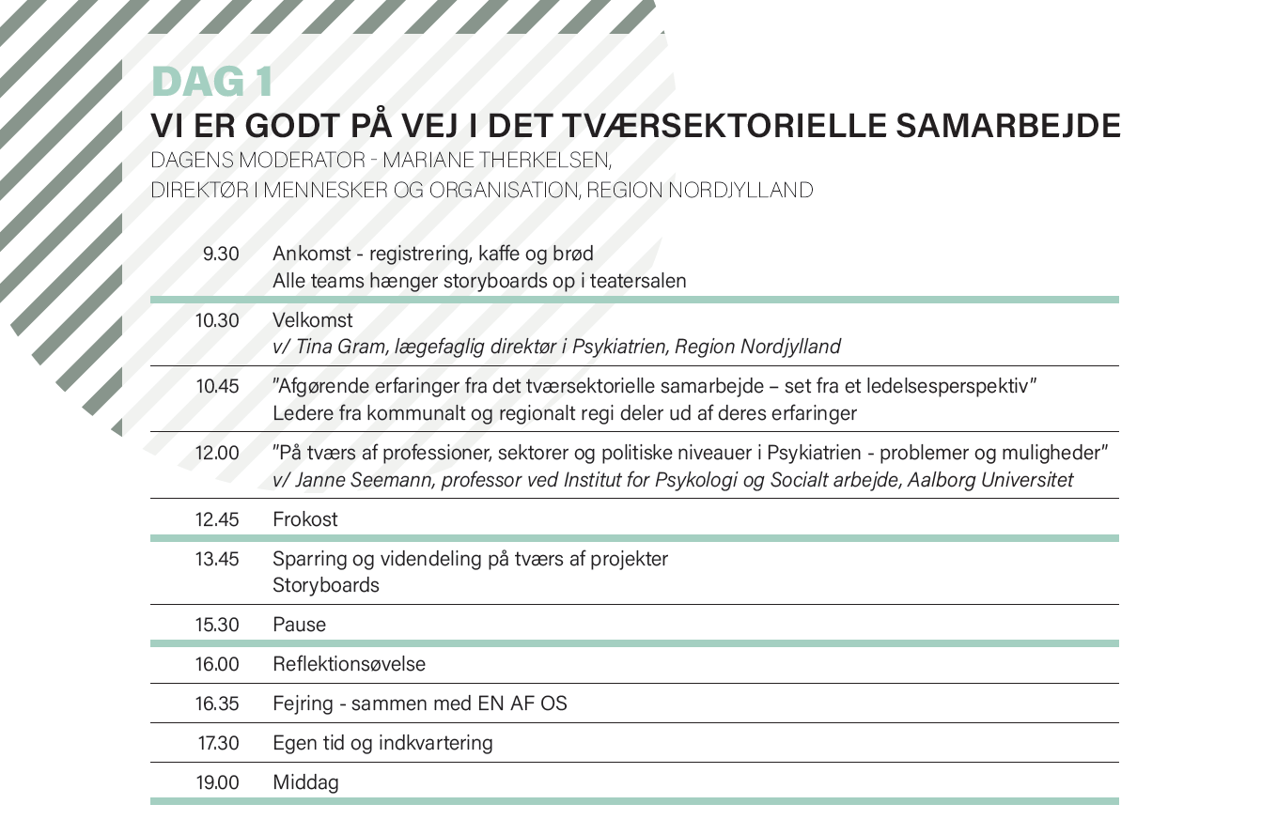

Slide 9
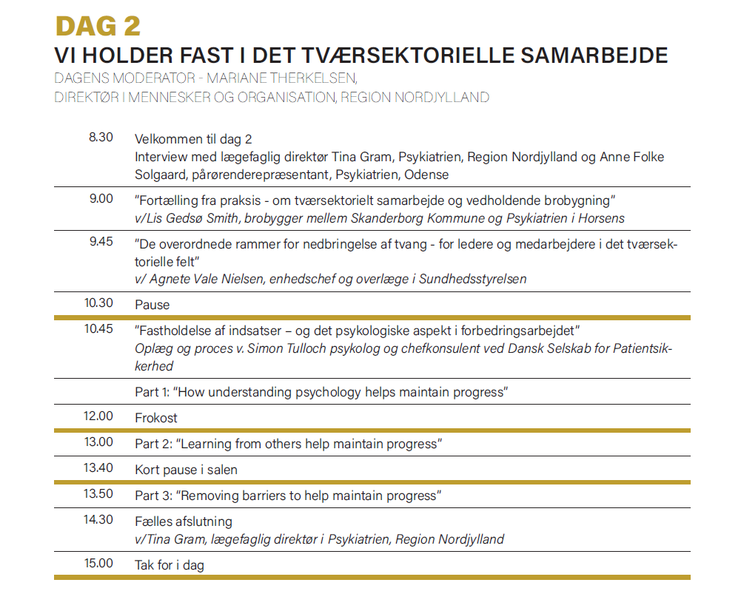


Slide 10

Temperatur...
Hvad glæder du dig mest til at høre/deltage i på LKT-seminaret?
Hvad håber du allermest at få med dig hjem fra LKT-seminaret?
Notes:
Skriv i Chatten

Slide 11

Generel Sparring

